Slide 1
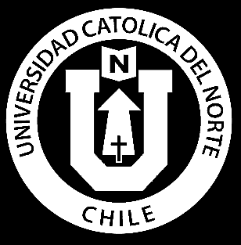
Clase 07

Slide 2
Esta semana debe repasar lo visto en la asignatura hasta la fecha de hoy.

